Slide 1
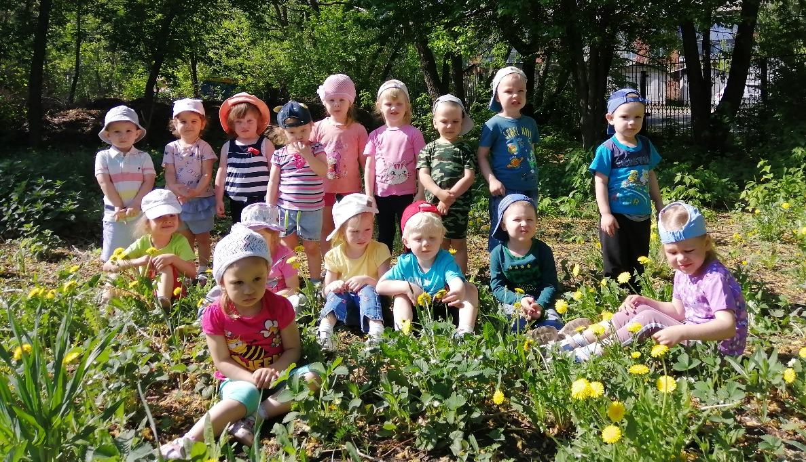
Аналитический отчет о работе за 2020-2021 учебный год во второй группе раннего возраста №3 «ОДУВАНЧИКИ»
Муниципальное автономное дошкольное образовательное учреждение
"Детский сад комбинированного вида № 4 "Солнышко"
Воспитатели: Аккузина М Г
Смирнова Е А

Slide 2
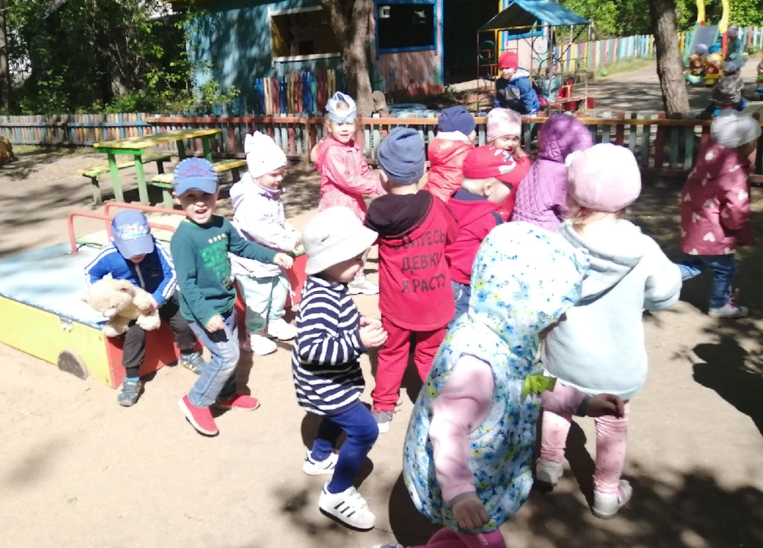
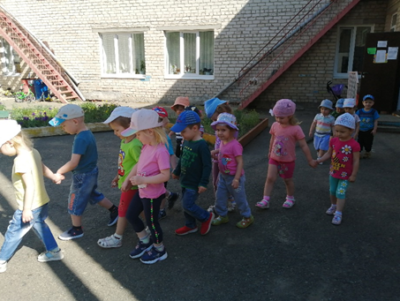
В группе 20 детей: 9 мальчиков, 11 девочек.
В течение года дети развивались согласно возрасту, изучали программный материал и показали позитивную динамику по всем направлениям развития.

Slide 3
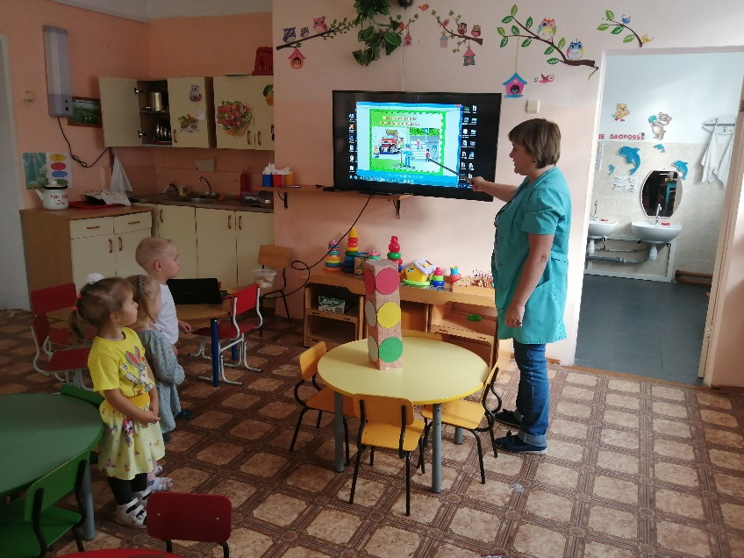
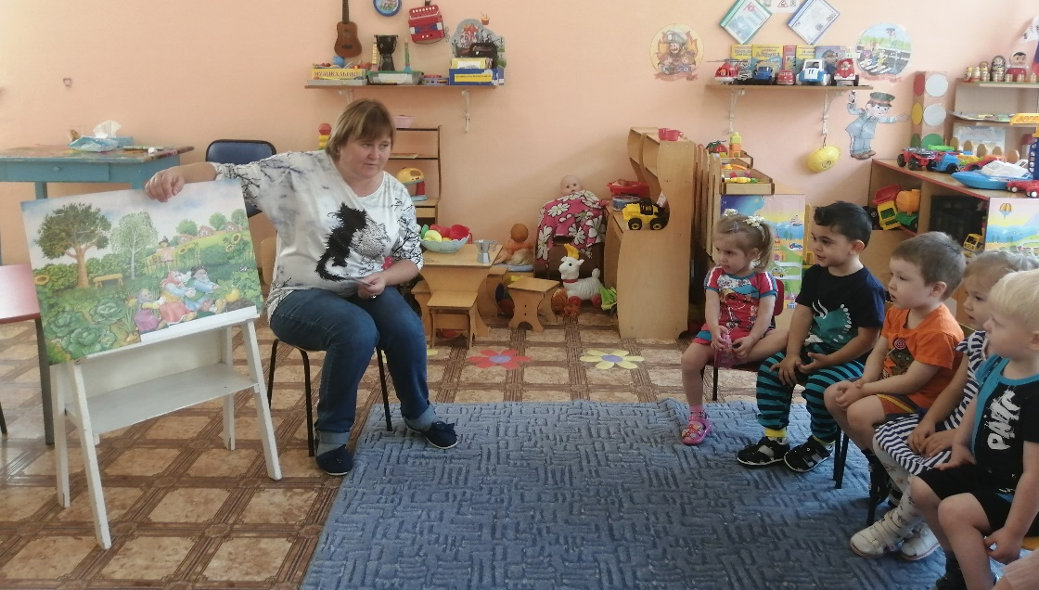
С детьми занимались по основной общеобразовательной программе дошкольного образования «От рождения до школы» под редакцией Н. Е Вераксы,Т. С. Комаровой, М. А. Васильевой. Режим дня и сетка организованной образовательной деятельности составлены в соответствии с программой и в соответствии с ФГОС.
Образовательная деятельность в группе осуществляется по следующим образовательным областям:

Slide 4
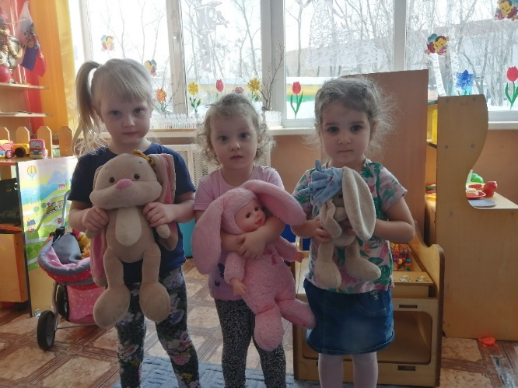
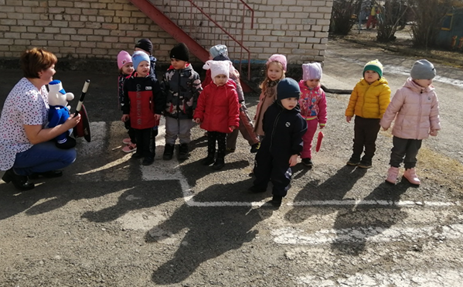
СОЦИАЛЬНО – КОММУНИКАТИВНОЕ РАЗВИТИЕ
Может принимать на себя роль, непродолжительно взаимодействовать со сверстниками в игре.
Способен следить за развитием театрализованного действия и эмоционально на него отзываться (кукольный, драматический театры).
Разыгрывает по просьбе взрослого и самостоятельно небольшие отрывки из знакомых сказок
Имитирует движения, мимику, интонацию изображаемых героев.
Умеет самостоятельно одеваться и раздеваться в определенной последовательности.
Соблюдает элементарные правила поведения в детском саду.
Соблюдает элементарные правила взаимодействия с растениями и животными.
Имеет элементарные
представления о правилах
дорожного движения, о правилах
пожарной безопасности

Slide 5
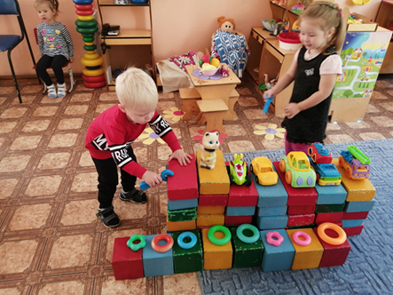
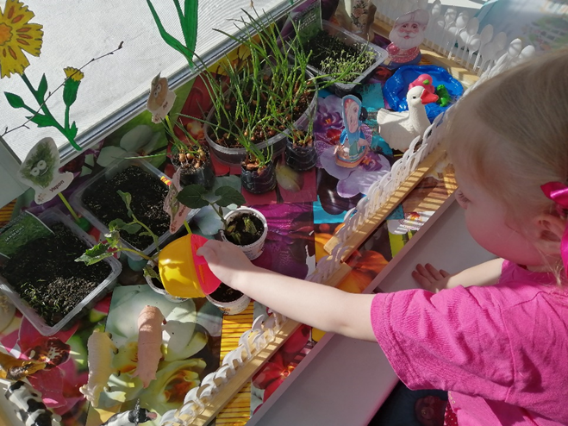
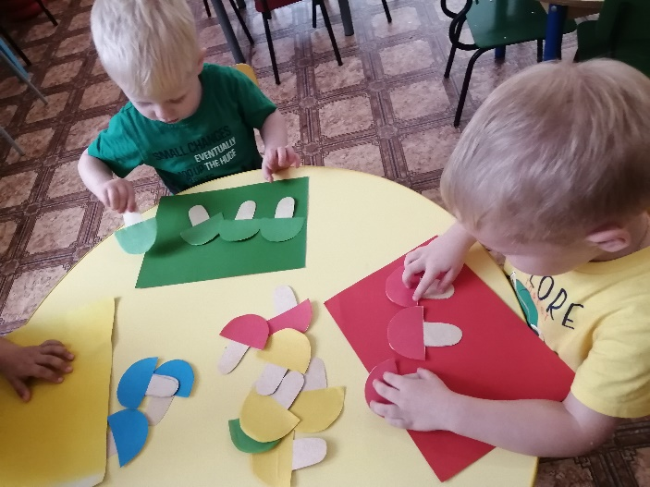
Познавательное развитие
Различают большие и маленькие предметы.
Знают понятия один – много.
Узнают круг, квадрат; называют и используют детали
строительного материала.
Узнают и называют виды некоторых домашних и диких животных,
их детенышей; знают несколько видов овощей и фруктов.
Знакомятся с растительным миром Земли.
Имеют элементарные представления о природных сезонных явлениях.

Slide 6
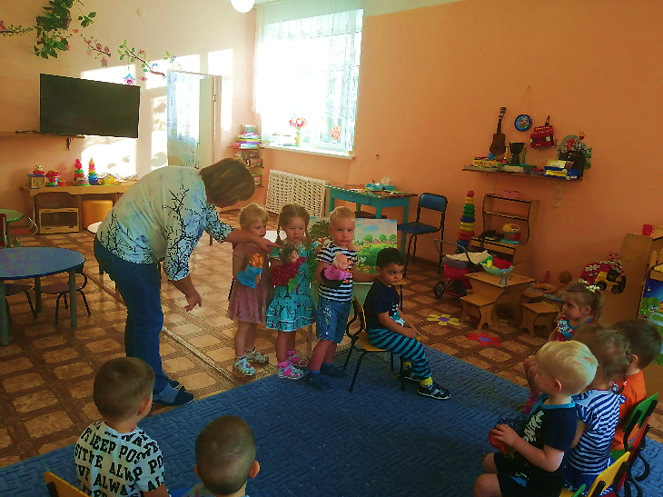
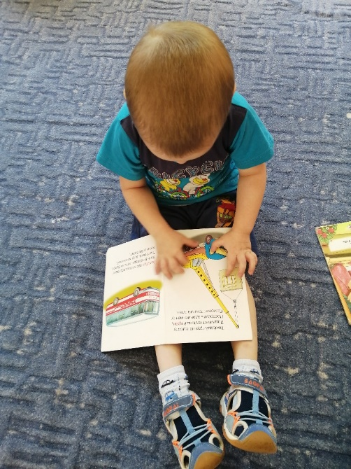
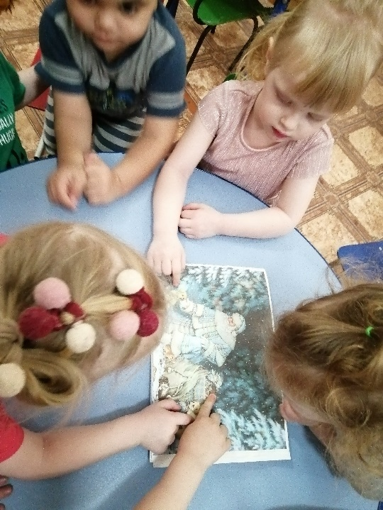
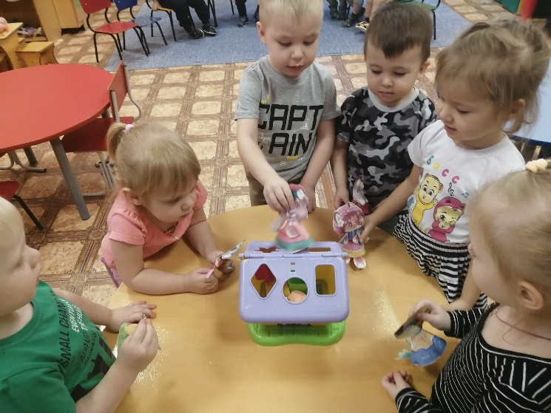
РЕЧЕВОЕ РАЗВИТИЕ
Может поделиться информацией («Ворону видел», пожаловаться на неудобство (замерз, устал) и действия сверстника (отнимает).
Сопровождает речью игровые и бытовые действия.
Слушает небольшие рассказы без наглядного сопровождения.
Слушает доступные по содержанию стихи, сказки, рассказы. При повторном чтении проговаривает слова, небольшие фразы.
Рассматривает иллюстрации в знакомых книжках с помощью педагога.

Slide 7
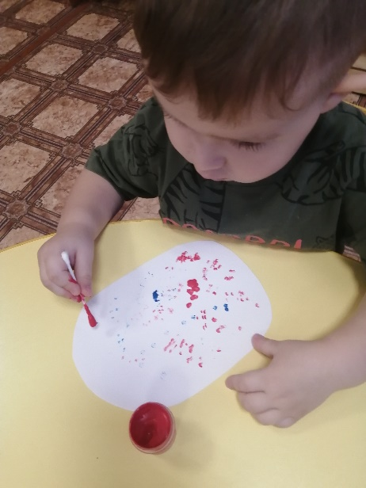
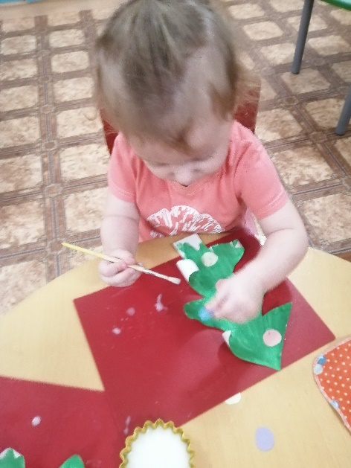
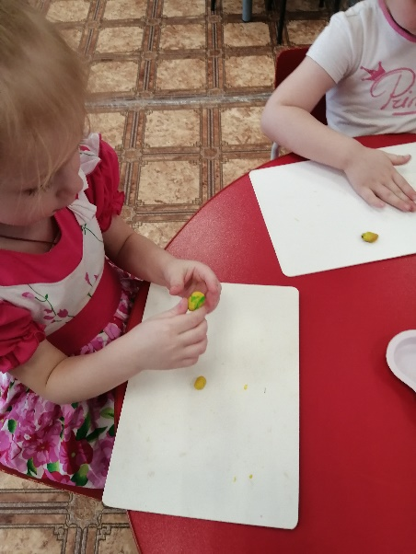
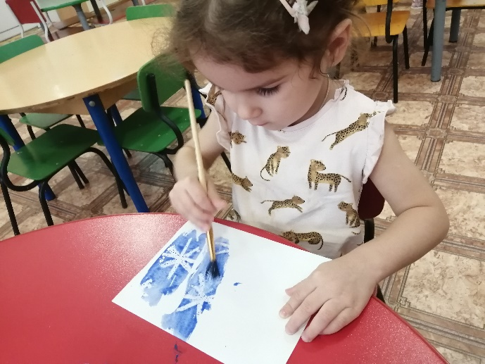
Художественно-эстетическое развитие (изобразительное искусство, лепка).
Различают красный, синий, зеленый, желтый цвета.
Умеют пользоваться карандашами, восковыми мелками, кистью и красками.
Умеют раскатывать пластилин, отделять маленькие комочки,
сплющивают их ладонями; соединять концы раскатанной палочки,
плотно прижимая, их друг к другу.
Лепят несложные предметы; аккуратно пользуются пластилином.

Slide 8
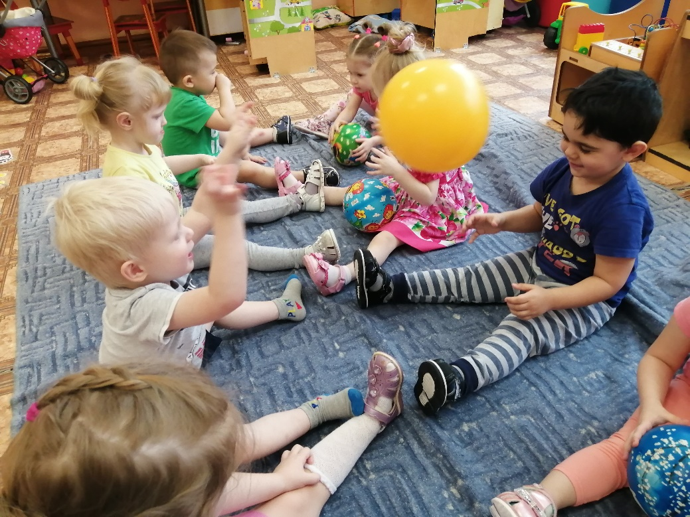
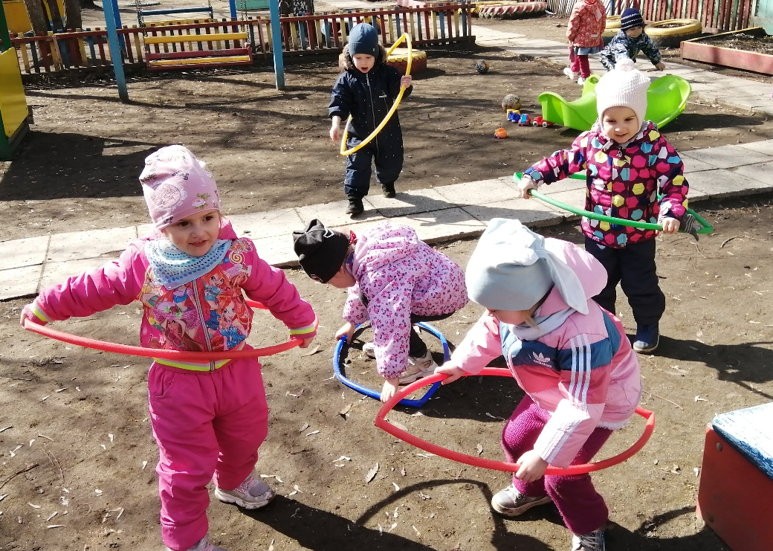
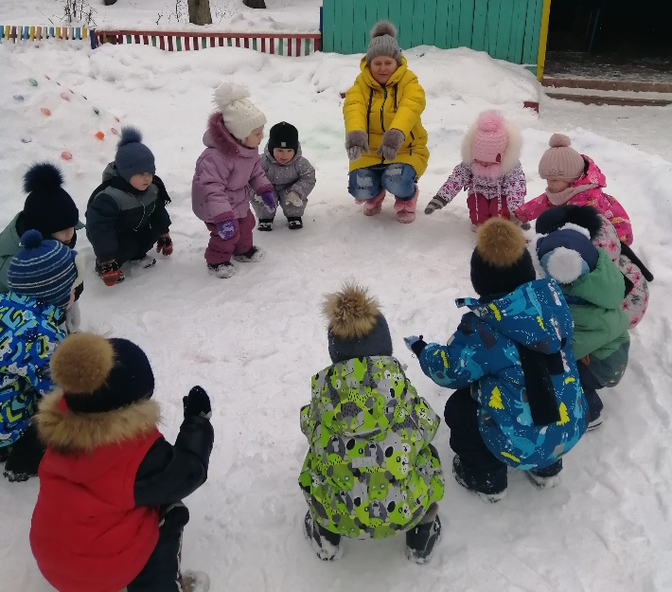
ФИЗИЧЕСКОЕ РАЗВИТИЕ
Умеет ходить и бегать, не наталкиваясь на других детей.
Может прыгать на двух ногах на месте, с продвижением вперед и т. д.
Умеет ползать, подлезать под натянутую веревку, перелезать через бревно, лежащее на полу.
Умеет брать, держать, переносить, класть, бросать, катать мяч.

Slide 9
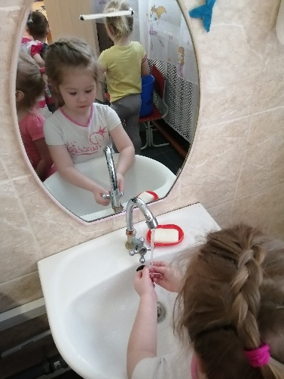
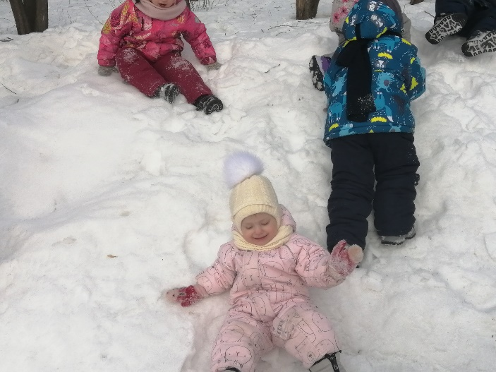
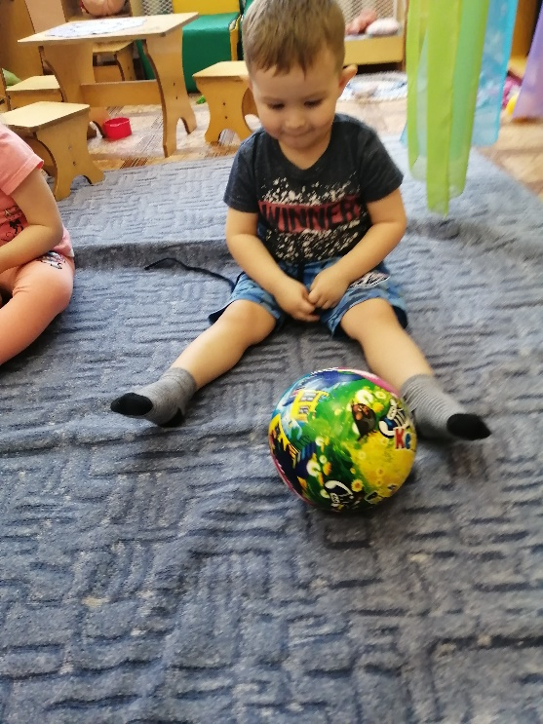
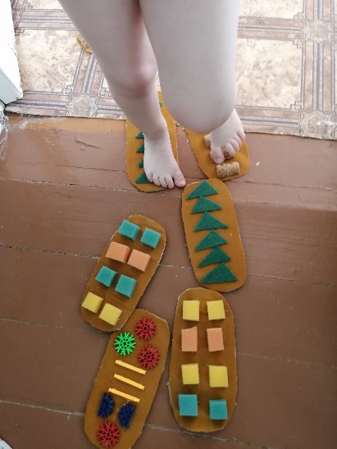
В течение всего учебного года создавались условия для укрепления и сохранения здоровья детей.
Утренняя гимнастика
Физкультурные занятия
Динамические паузы
Дыхательная гимнастика
Ходьба по массажным коврикам
Гимнастика после сна
Прогулки на свежем воздухе

Slide 10





проекты

Slide 11
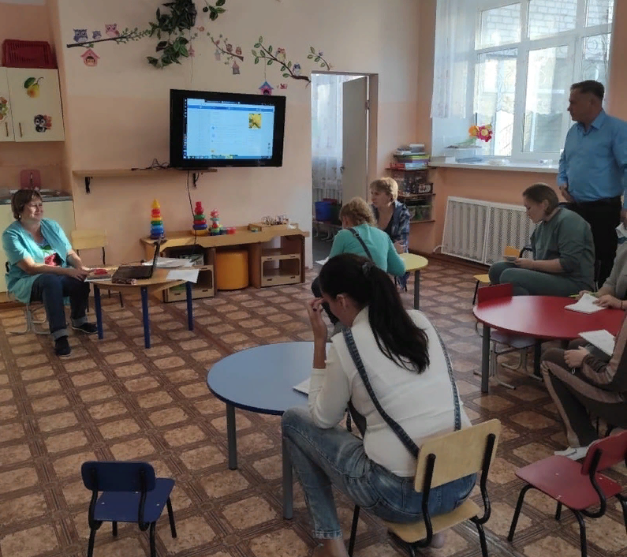
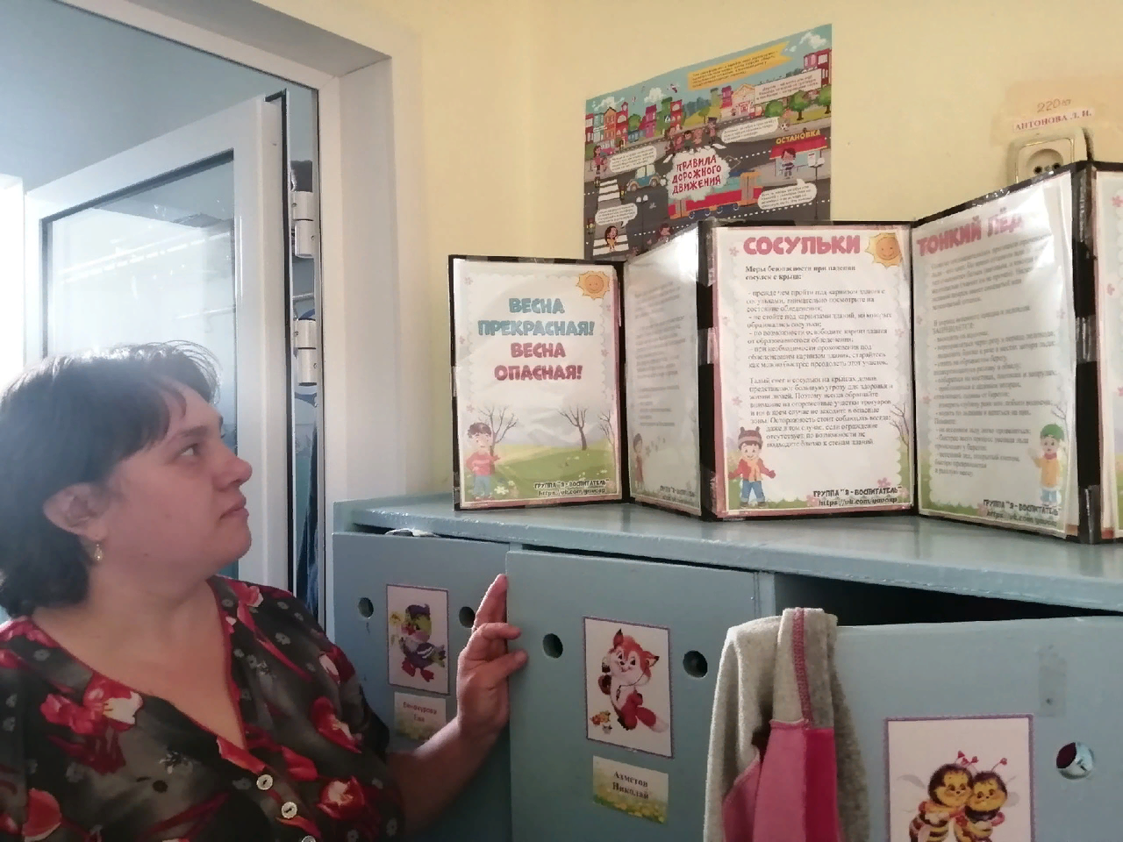
В течение года в группе систематически проводилась работа по взаимодействию с родителями:
Проводились индивидуальные беседы
Консультации для родителей
Проведены родительские собрания
Наглядно-стендовая информация.
Многие родители совместно с их детьми принимали активное участие в творческих конкурсах

Slide 12
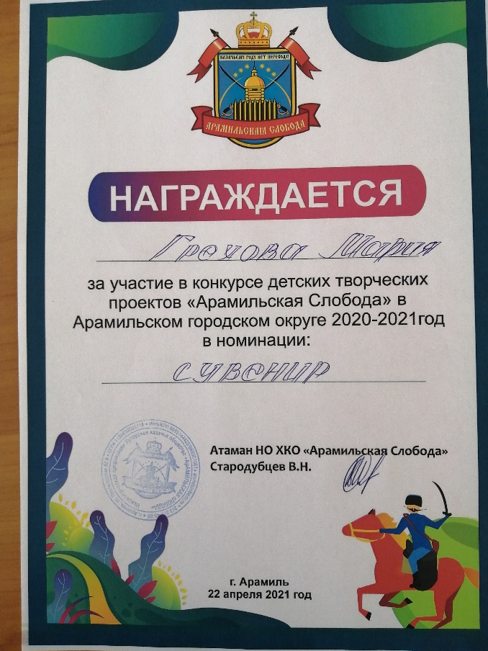
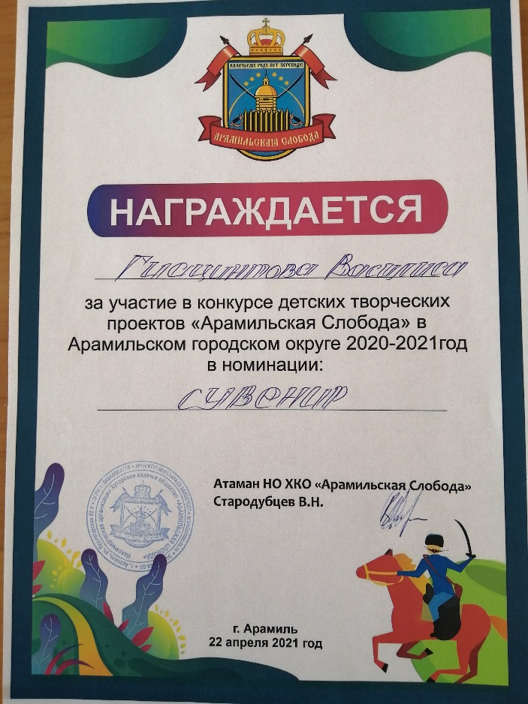
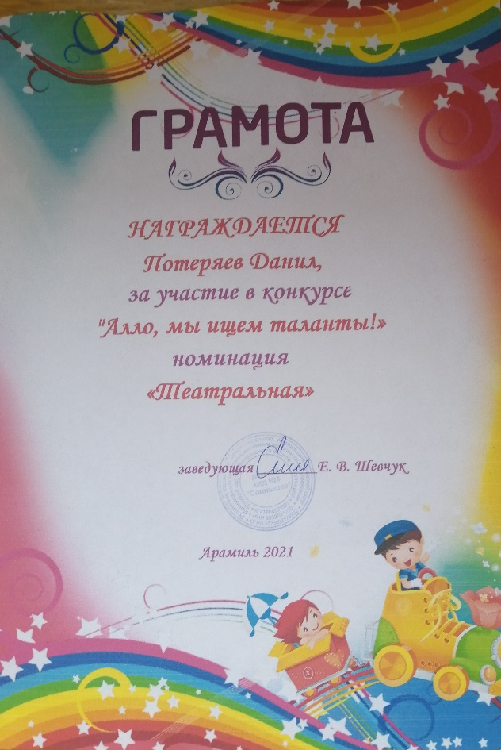
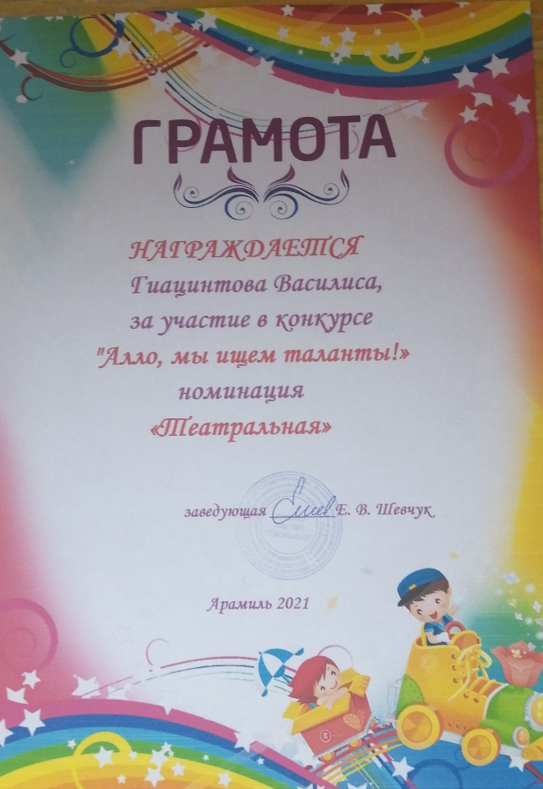
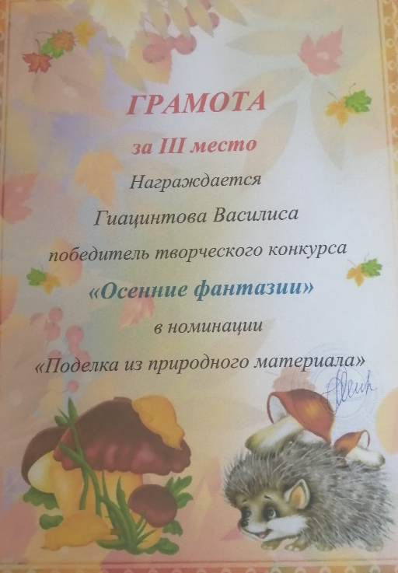

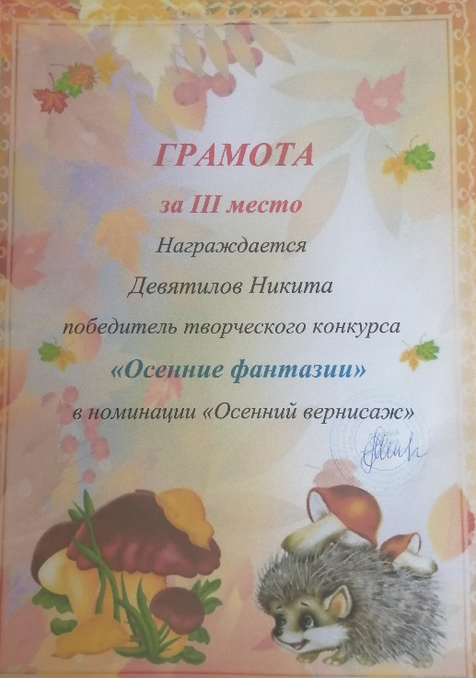

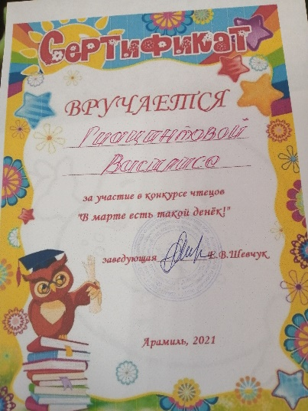
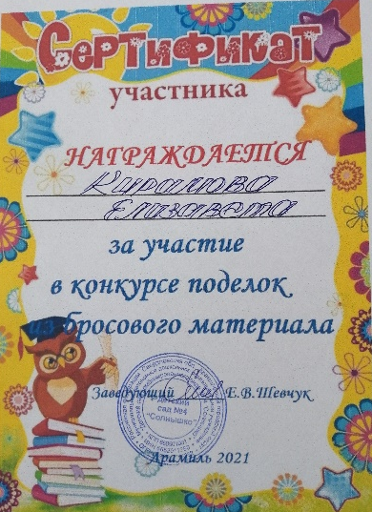

Slide 13
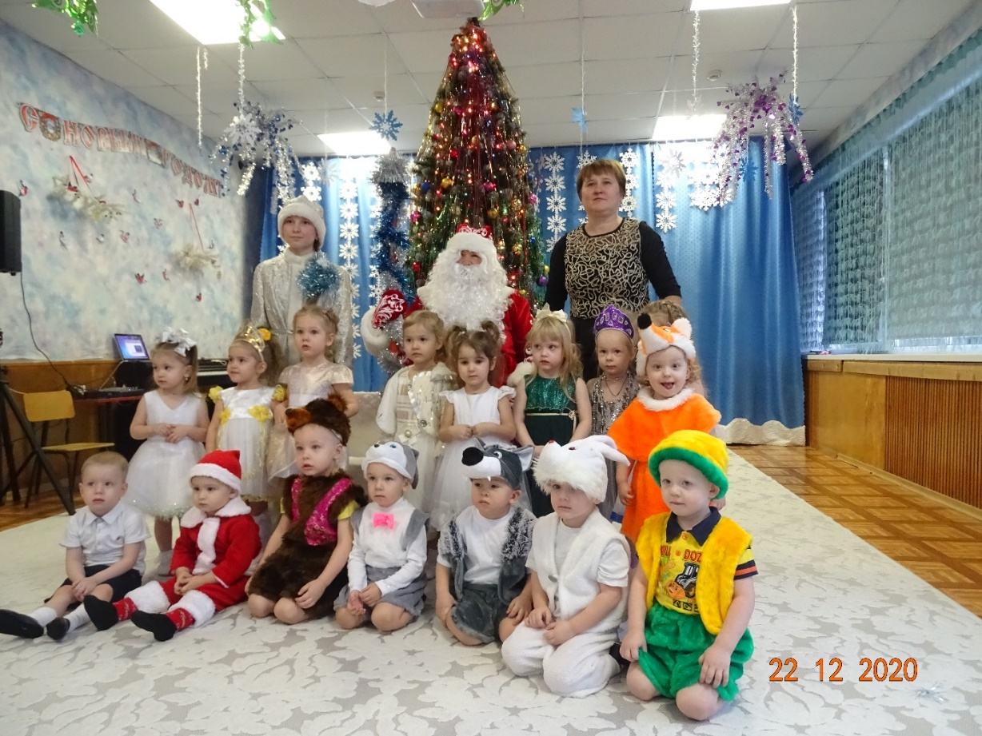
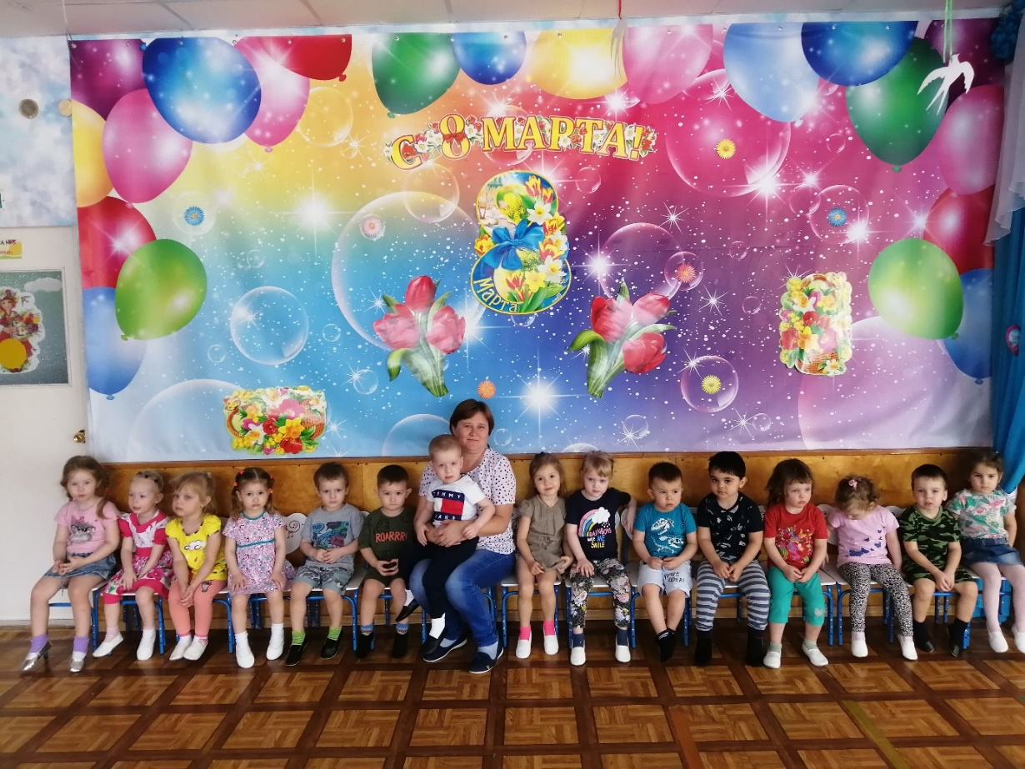
Наши праздники.

Slide 14
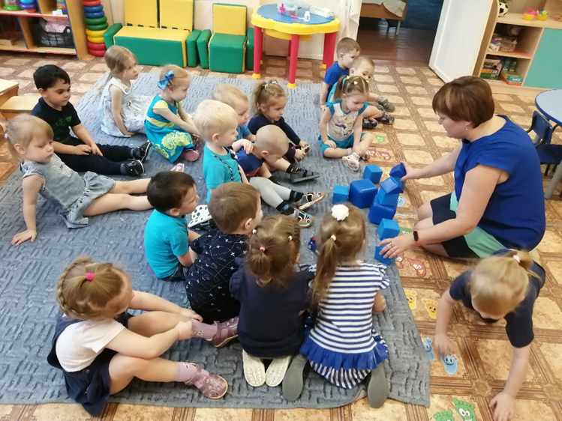
Выводы:
Результаты деятельности за 2020-2021 учебный год были тщательно проанализированы, сделаны выводы о том, что в целом работа проводилась целенаправленно и эффективно. Положительное влияние на этот позитивный процесс оказывают тесное сотрудничество в работе воспитателей, специалистов, руководителей, родителей, использование приемов развивающего обучения, индивидуального подхода к детям.

Slide 15
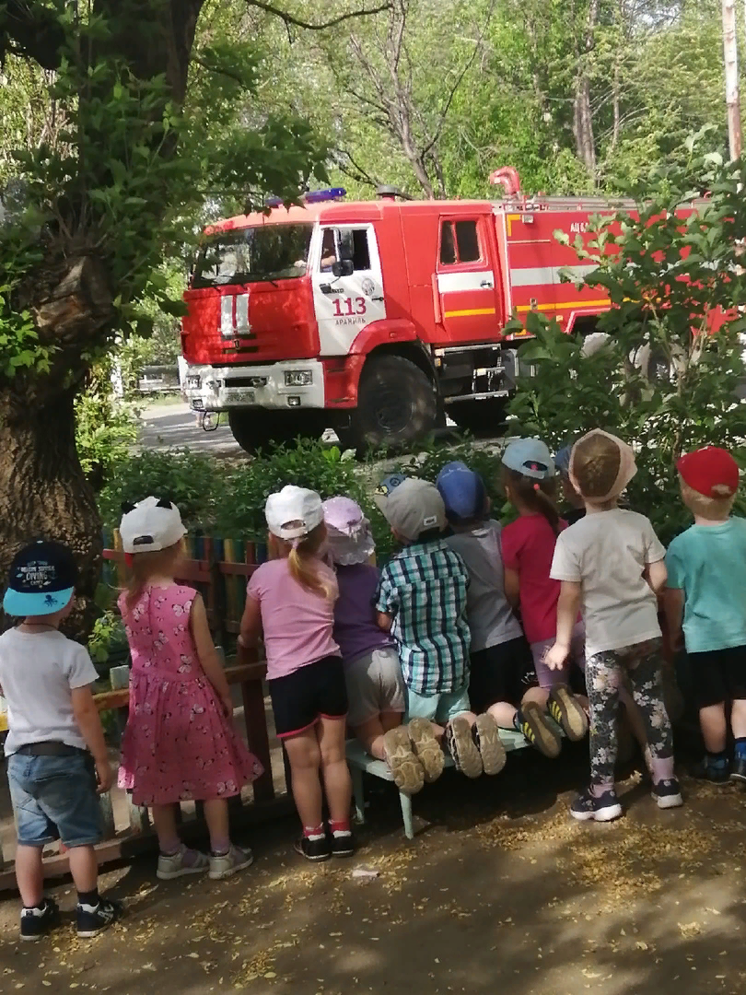
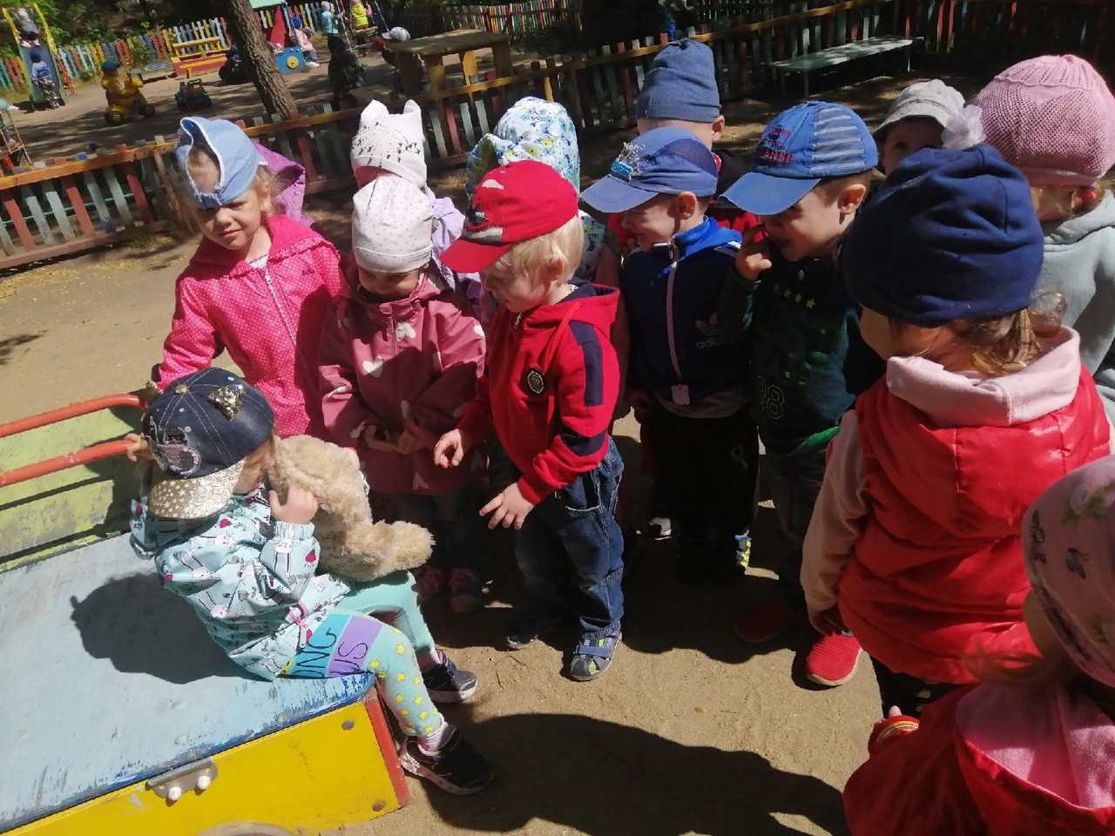
СПАСИБО ЗА ВНИМАНИЕ!

